Slide 1
Configure VM Network

Slide 2
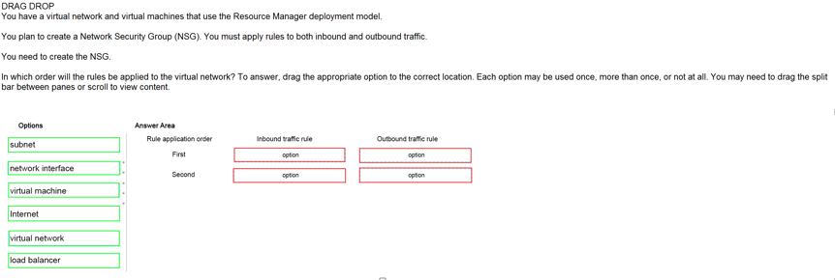

Ans =

Slide 3
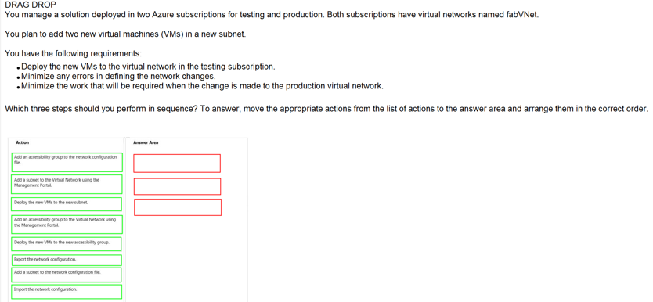
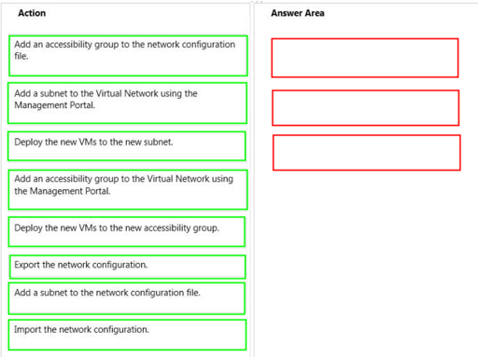
Ans =

Slide 4
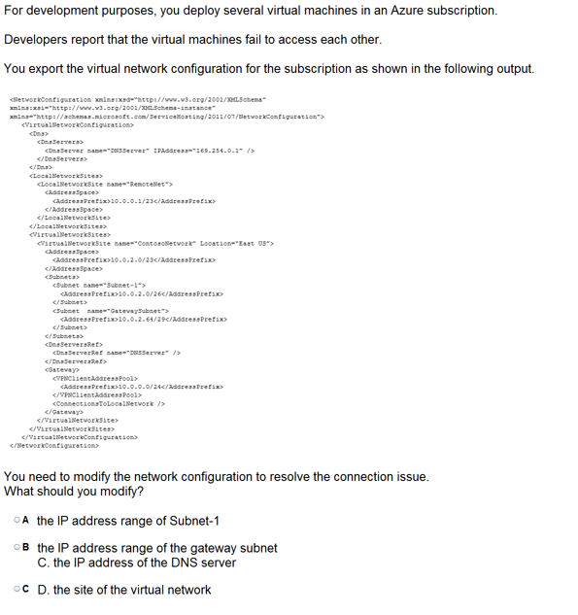

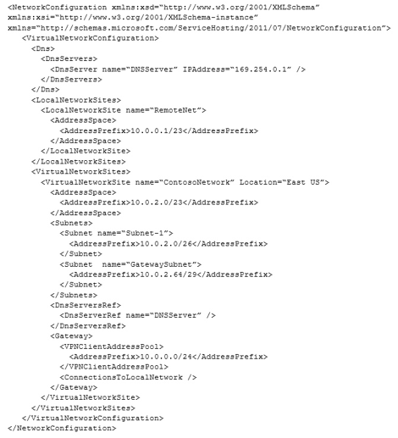

Slide 5
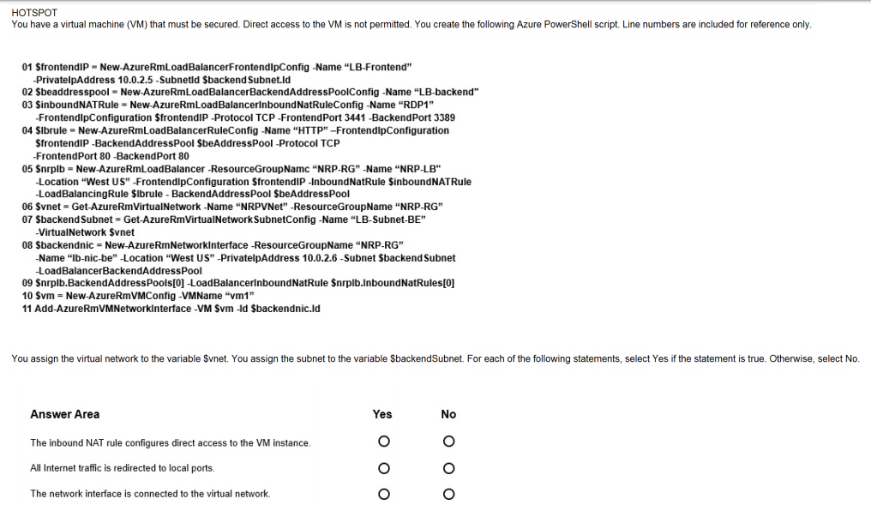
Ans =

Slide 6
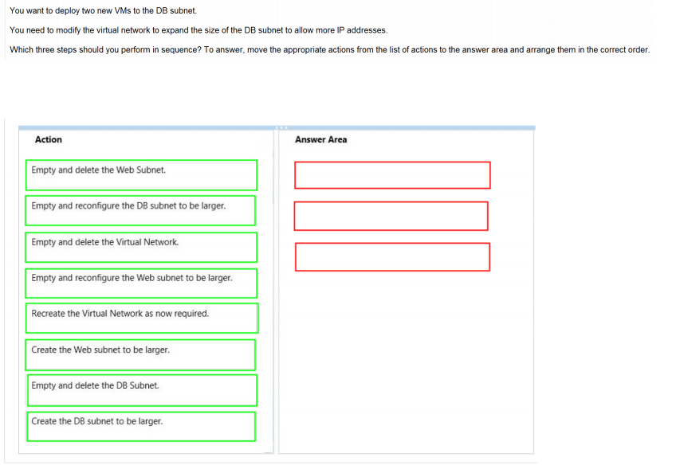
Ans =

Slide 7

Ans =

Slide 8
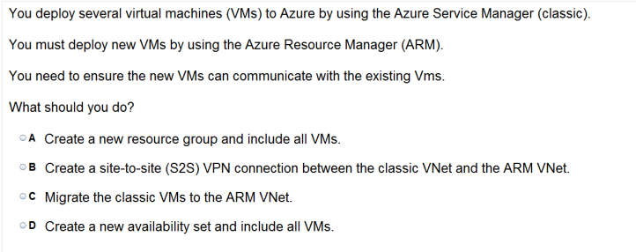
Ans =

Slide 9

Ans =

Slide 10
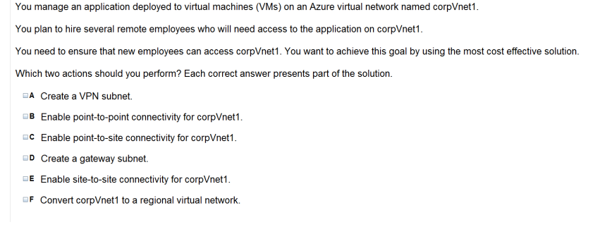
Ans =

Slide 11
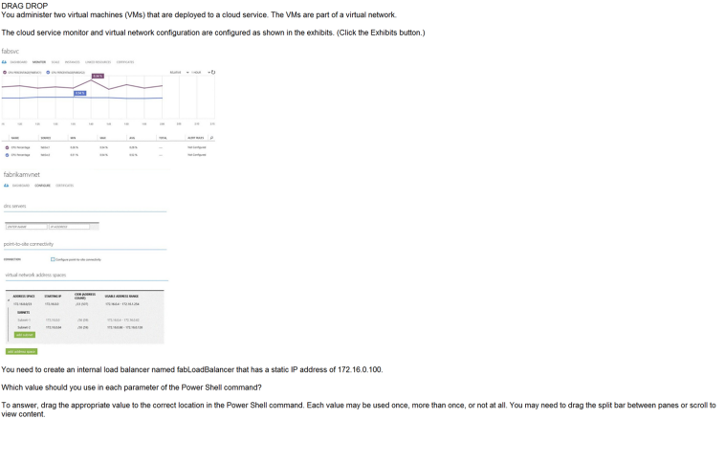
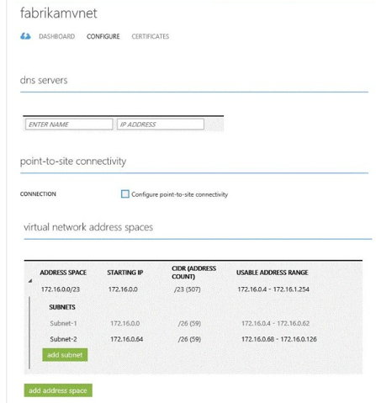

Slide 12
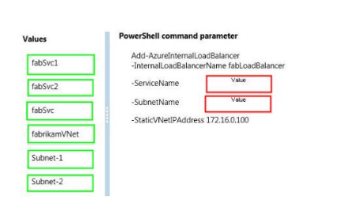
Ans =

Slide 13
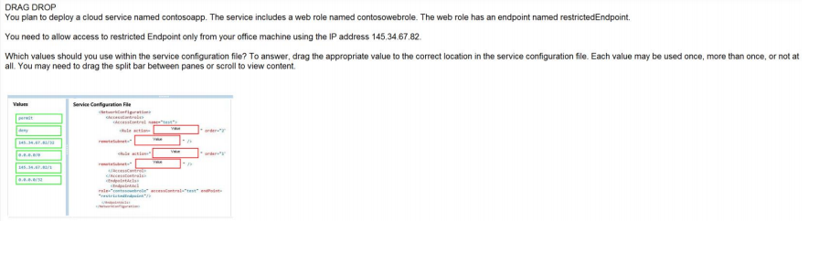
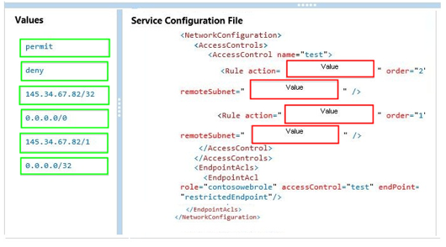

Slide 14


Slide 15
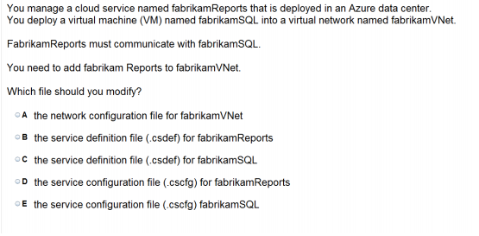
Ans –

Slide 16
Configure VM For resiliency

Slide 17
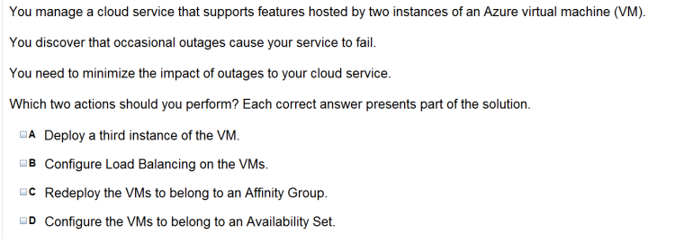
Ans =

Slide 18

Ans =

Slide 19
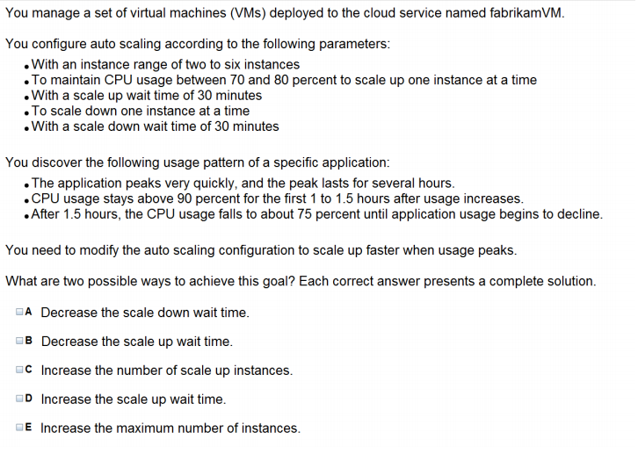
Ans =

Slide 20

Ans =

Slide 21

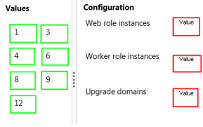
Ans =

Slide 22
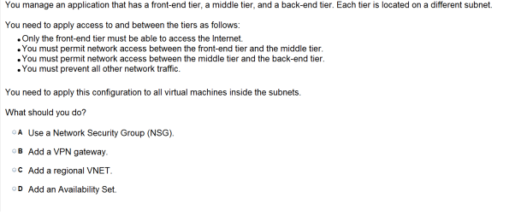

Slide 23

.

Slide 24


Slide 25
Monitor VM

Slide 26

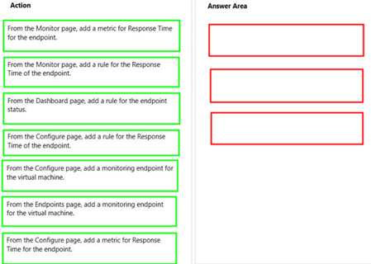
Ans =

Slide 27


Slide 28
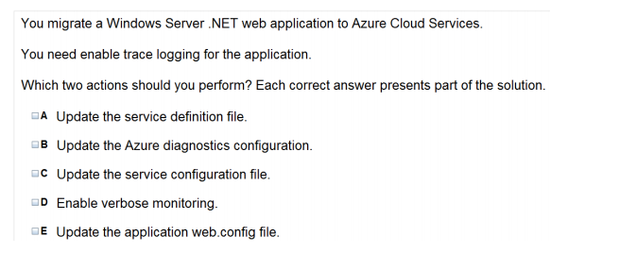

Slide 29


Slide 30


Slide 31
Design and Implement VM Storage

Slide 32


Slide 33
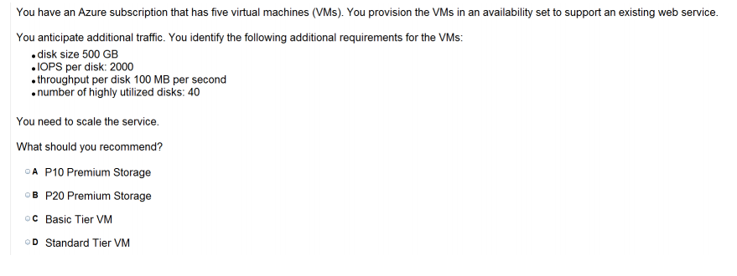

Slide 34


Slide 35


